Slide 1
Dasar-Dasar Riset Kebijakan
Gabriel Lele, PhD
Departemen Manajemen dan Kebijakan Publik
FISIPOL Universitas Gadjah Mada

Slide 2
Memaknai Kebijakan Publik
Apa saja yang dipilih untuk dilakukan atau tidak dilakukan oleh pemerintah (Thomas Dye)
Instrumen otoritatif untuk mengalokasi nilai (David Easton)

Slide 3
Riset Kebijakan Dan Analisis Kebijakan
Riset kebijakan :
Lebih berorientasi akademik untuk menghasilkan pengetahuan dengan sedikit implikasi praktis.
Bersifat retrospektif: mendalami kebijakan yang sudah atau sedang berjalan
Disebut juga studi kebijakan.
Analisis Kebijakan:
Berorientasi praktis
Bersifat preskriptif
Dalam perkembangannya dicampur dengan orientasi pada analisis kebijakan: menghasilkan rekomendasi kebijakan dengan menggunakan beragam metodologi

Slide 4
Riset Kebijakan
Sebuah proses investigasi atau analisis tentang suatu masalah sosial penting/fundamental untuk memberikan rekomendasi praktis bagi pembuat kebijakan agar menyelesaikan masalah tersebut.

Slide 5
Sifat Riset Kebijakan
Bisa bersifat deskriptif, eksploratif maupun eksplanatif
Retrospektif maupun prospektif atau kombinasi
Mis: merumuskan kebijakan baru, mengevaluasi kebijakan yang sedang berjalan, mengukur perubahan sosial, proyeksi (forecasting) fenomena tertentu, pemodelan, dsb
Menggunakan pendekatan multi, inter dan lintas disiplin

Slide 6
Orientasi Riset Kebijakan
Berorientasi praktis (so what?)
Berurusan langsung maupun tidak langsung dengan pengambil kebijakan

Slide 7
Metode Riset Kebijakan
Kualitatif maupun kuantitatif
Eksperimental dan semi-eksperimental
Mencakup beragam nilai: efisiensi, efektivitas, pemerataan, keadilan, dsb
Single atau multi kasus

Slide 8
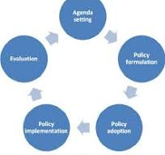
Lokus Riset Kebijakan
Agenda Setting: menemukan masalah dan penyebabnya
Formulasi kebijakan:menjelaskan proses formulasi dan atau mengembangkan dan menganalisis alternatif solusi
Implementasi kebijakan: menjelaskan kegagalan implementasi dan atau merekomendasikan desain implementasi dan monitoring
Evaluasi kebijakan: menilai hasil/dampak intervensi kebijakan dan atau mengkritik nilai kebijakan

Slide 9
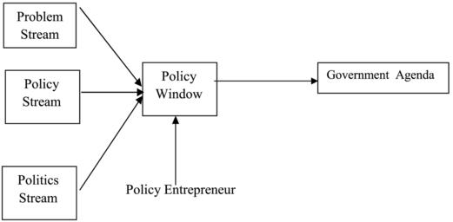
Konteks Riset Kebijakan (Kingdon 1995)

Slide 10
TANTANGAN RISET KEBIJAKAN
Praktikal tetapi juga saintifik-analitik
Independen tetapi punya akses
Timing

